Slide 1

СПТД
система поиска тестовых данных
Тестовые данные в один клик
Сергей Рябиков

Slide 2









Архитектура
Dictionary &
SQL scripts
Product 1
Normaliize &
Preprocessing
Web app/API
Product 2
P1
P2
Product Х
Px

Slide 3
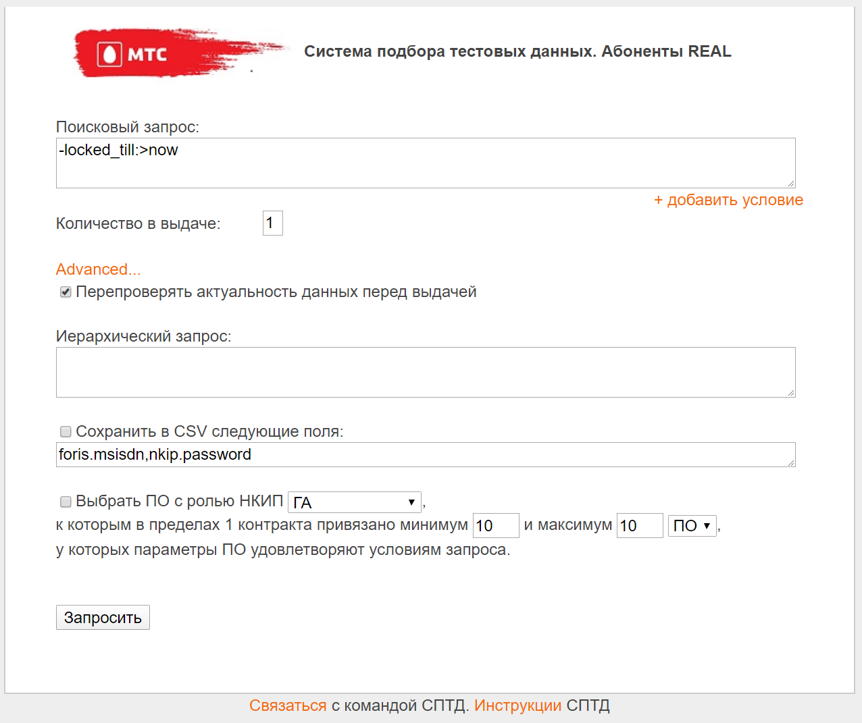
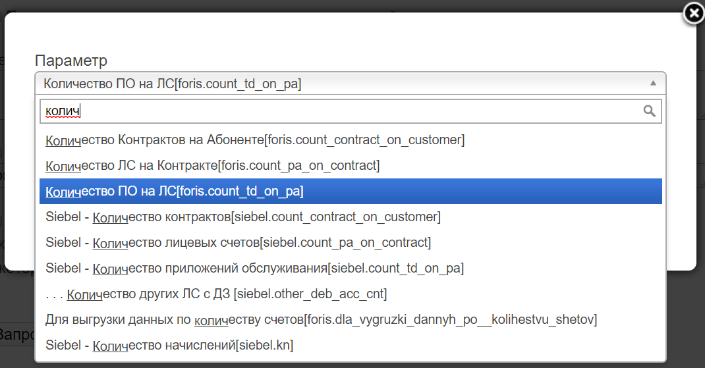
Интерфейс
Можно просто открыть сохраненную ссылку на запрос
Конструктор запросов

Slide 4
Архитектура данных
P16
DB 1
P17
DB 2
P18
DB N
Данные в реляционной БД
P10
P11
P12
P13
P14
P15
P1
P2
P3
P4
P5
P6
P7
P8
P9
D1
D2
D3
D1
D2
D3
D4
D1
D2
D3
D4
D5
Плоский документ Elasticsearch с сохранением консистентности
D1 | P1 | P10 | P16 | P4 | P12 | P17 | P7 | P14 | P18
D2 | P2 | P11 | P16 | P4 | P12 | P17 | P7 | P14 | P18
D3 | P3 | P11 | P16 | P5 | P13 | P17 | P8 | P14 | P18
D4 | P6 | P13 | P17 | P9 | P15 | P18
D5 | P9 | P15 | P18

Slide 5


Потоки данных
Основное хранилище
РЕЗЕРВИРОВАНИЕ
Модуль резервирования данных
ЗАПРОС
WEB APP/API
БД препроцессинга и нормализации
Модуль валидности данных
ВЫДАЧА
Модуль перепроверки
Системы – источники данных
ПОДГОТОВКА
Модуль подготовки

Slide 6
Преимущества
Analytic
Volume
Influence
control
Convenience
Speed
Collision
management
Automation
NearRealTime
Scalability
Flexibility
Size
Universality

Slide 7

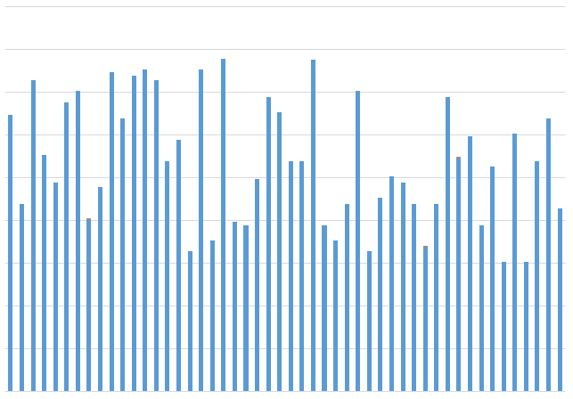
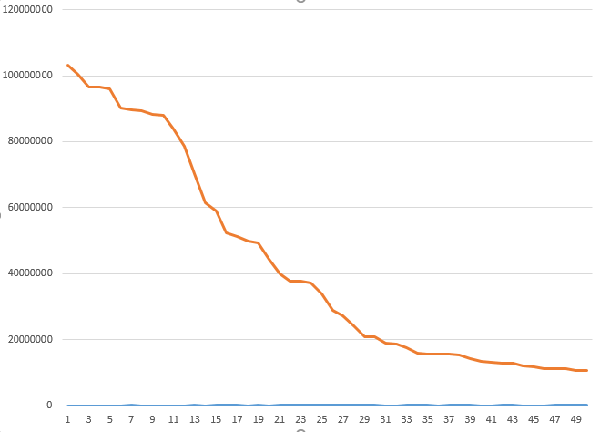
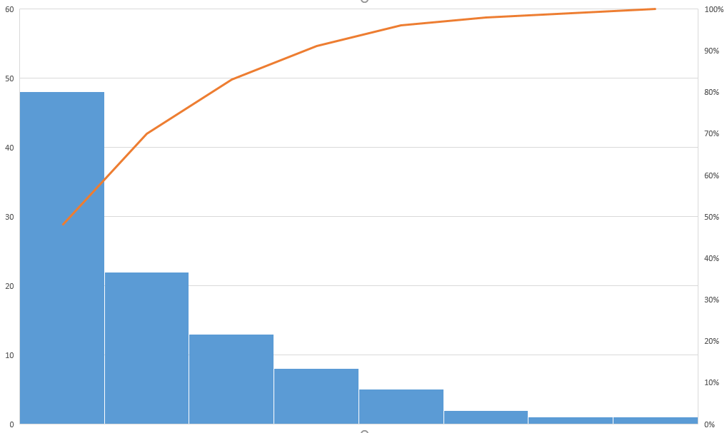
Дополнительные возможности
Оценка релевантности
Аналитика и
распределения
Самый популярный тариф? Услуга?
Чем больше пользуются и
что выходит из моды

Slide 8
Результаты в цифрах
СПТД экономит 2 минуты на запрос: всего ~2000 рабочих часов в год и ~5 рабочих часов на каждого пользователя
10 систем, 92 запроса, 9 индексов Elasticsearch, 500 M документов, 300 полей в каждом документе
* данные на 1 июля 2021 г

Slide 9


Slide 10



Проблемы
новые источники данных и консистентность
массовые хард-апдейты и другие изменения
перепроверка данных
вилки в запросах (иерархия)

Slide 11





Мечты
автоматизация
участие продуктовых команд
расширение клиентской базы
интеграция с баг-трекингом
лучший клиентский сервис

Slide 12
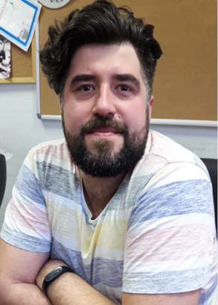
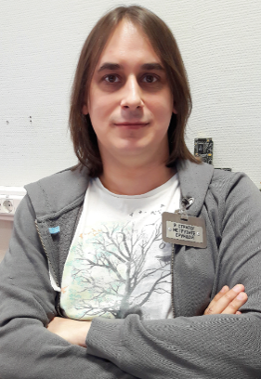
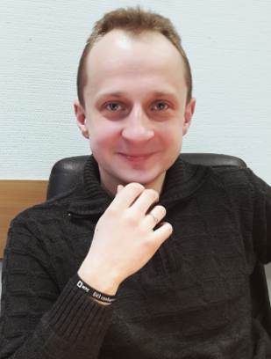
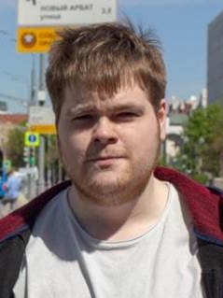
Наша команда
Сергей Рябиков
Владелец,
архитектор,
разработчик
Андрей Спиридонов
Архитектор,
разработчик
Слава Довжук
Разработчик,
инженер
Даниил Балыбердин
Инженер
SPTD_DEV@MTS.RU

